Slide 1
Vysoká škola technická a ekonomická v Českých Budějovicích
Rozvoj letiště České Budějovice
z hlediska letecké nákladní dopravy
Autor bakalářské práce: Jiří Vojta
Vedoucí bakalářské práce: Ing. Ladislav Bartuška
Oponent bakalářské práce: Ing. Pavla Lejsková, Ph.D.
České Budějovice, červen 2016

Slide 2
Struktura prezentace
Motivace a důvody řešení daného problému
Cíl bakalářské práce
Výzkumný problém
Metodika práce a sběr dat
Výsledky
Návrhy opatření a závěrečné shrnutí
Doplňující otázky vedoucího a oponenta

Slide 3
Motivace a důvody řešení daného problému
Modernizace na Jihočeském letišti
Podpoření zájmu firem o leteckou nákladní dopravu

Slide 4
Cíl bakalářské práce
„Cílem bakalářské práce je popsat současný a budoucí vývoj regionálního mezinárodního veřejného letiště v Českých Budějovicích, nalézt možnosti pro využití letiště pro leteckou nákladní dopravu. Součástí práce je dotazníkový průzkum koncipovaný na zájem hospodářských subjektů o tento druh dopravy.“

Slide 5
Výzkumný problém
Zjišťování využití druhů doprav k přepravě zboží
Zájem firem o využití letecké nákladní dopravy v Jihočeském kraji
Přeprava zboží prostřednictvím Jihočeského letiště České Budějovice

Slide 6
Metodika práce a sběr dat
Teoreticko – metodologická část
Vnitropodnikové materiály z letiště
Aplikační část
Představení zkoumané oblasti
Analýza dopravy v Jihočeském kraji
Výzkumné šetření a porovnání

Slide 7
Výsledky – dotazníkové šetření
8 otázek (5 uzavřených, 3 otevřené otázky)
50 oslovených firem
Období sběru dat 7. března – 1. dubna 2016
Zájem o využití letecké nákladní dopravy na základě různých podmínek
Preference osobní letecké dopravy

Slide 8
Návrhy opatření
Uspořádání kontaktního dne pro firmy z Jihočeského kraje
Představení letiště a plány do budoucna
Informování veřejnosti
Informování prostřednictvím webové stránky a facebookové stránky letiště

Slide 9
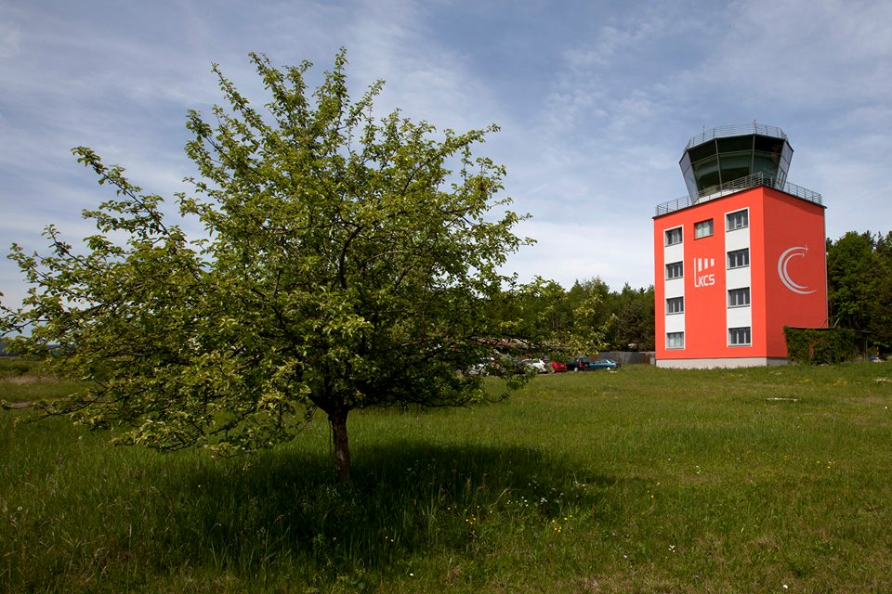
Závěrečné shrnutí
Nedostatky v dopravní obslužnosti Jihočeského kraje
Zjištěný zájem o leteckou nákladní dopravu na základě různých požadavků
Cíl práce byl splněn

Slide 10
Doplňující otázky
Vedoucí bakalářské práce
Jaký názor máte na vybudování mezinárodního letiště v Českých Budějovicích?
Jakým směrem by se podle Vás budoucí letiště mělo ubírat z hlediska provozu jednotlivých leteckých společností?

Slide 11
Doplňující otázky
Oponent bakalářské práce
Myslíte si, že mezinárodní letiště v Českých Budějovicích by bylo využito?
Jaký se předpokládá podíl nákladní a osobní dopravy?

Slide 12
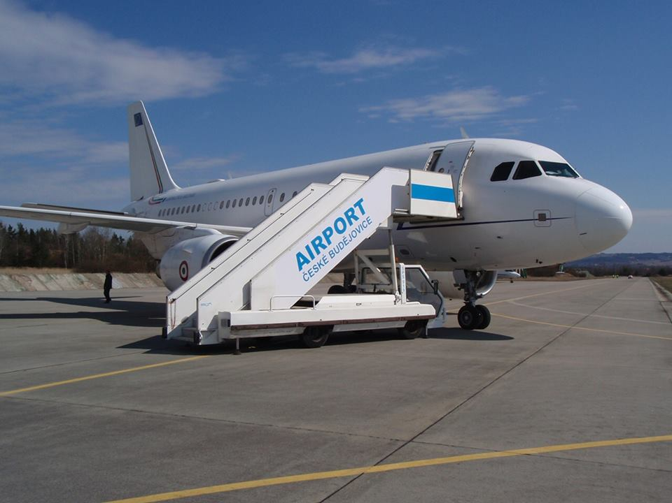
Děkuji Vám za Vaši pozornost

